Slide 1
网站变更监控自动报告
中国新闻网-首页
2026-04-20 19:31:54

Slide 2
分析结论
根据提供的数据指标，以下是3条简短洞察：
1. **近期活跃度较低**：过去7天内仅记录到1次数据变更（4月20日），表明近期系统或业务活动较为平缓。
2. **未知类型记录占主导**：近30天高频记录中，“unknown”类型出现次数最多（2次），建议进一步明确分类规则以提升数据清晰度。
3. **整体变动量有限**：历史累计变更总量仅为2次，说明该数据集的稳定性较高，变动频率较低。

Slide 3
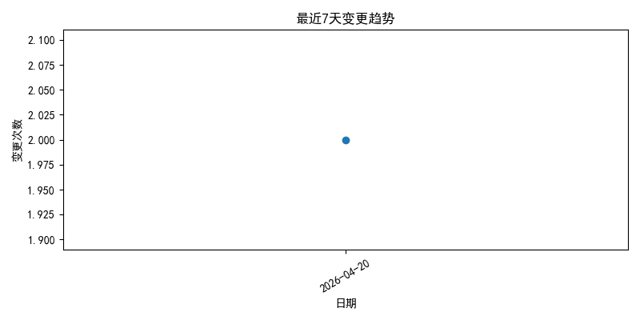
source_35_20260420_193154_trend.png

Slide 4
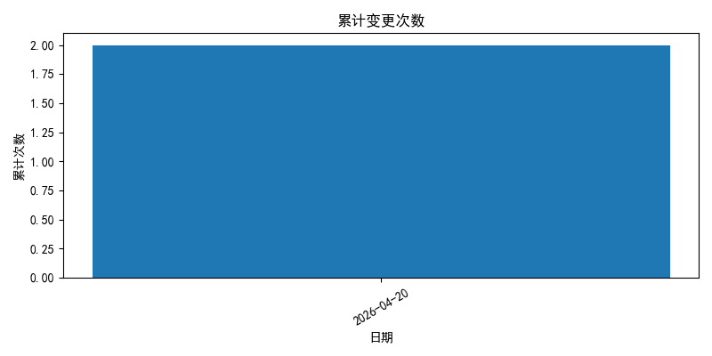
source_35_20260420_193154_cumulative.png

Slide 5

source_35_20260420_193154_top.png

